Slide 1
Document Cadre: Accompagnement des Apprenants- Phase 1

Slide 2
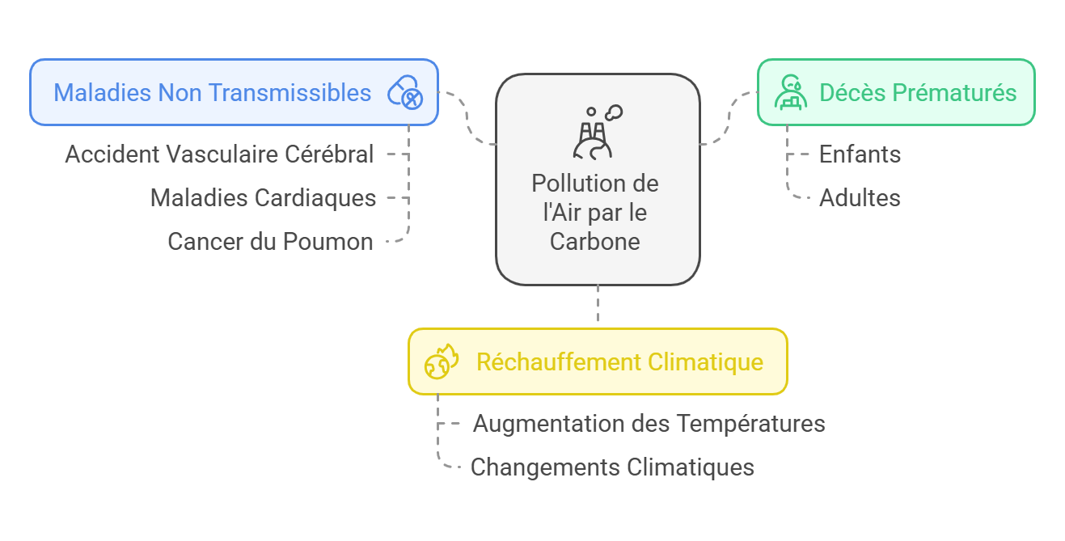
1. Fiche de Cadrage pour le Business Model
PROBLEMATIQUE

Slide 3
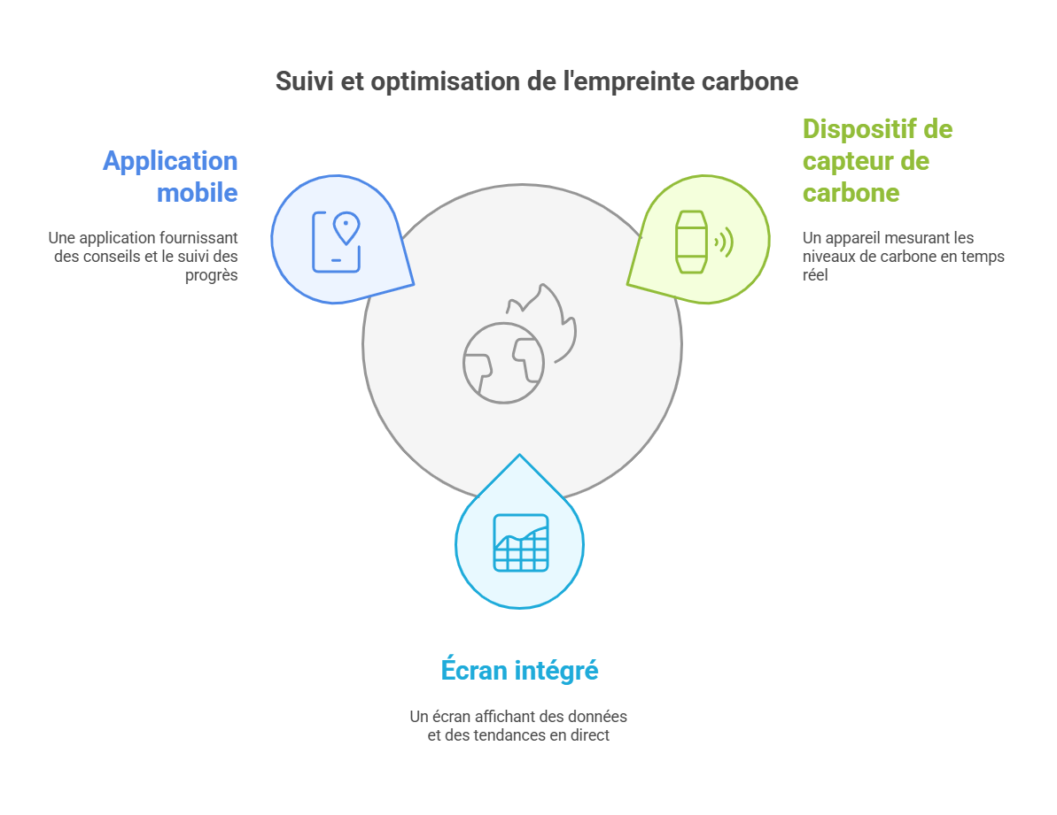
SOLUTION

Slide 4
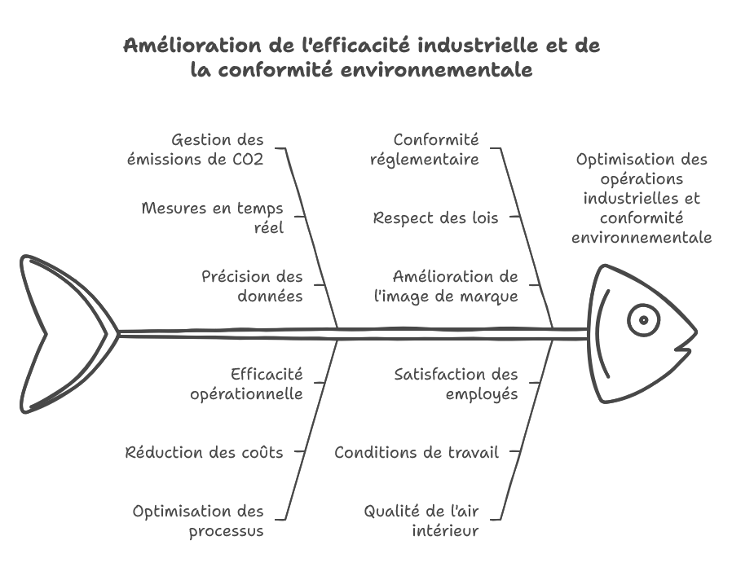
CLIENTS CIBLES

Slide 5
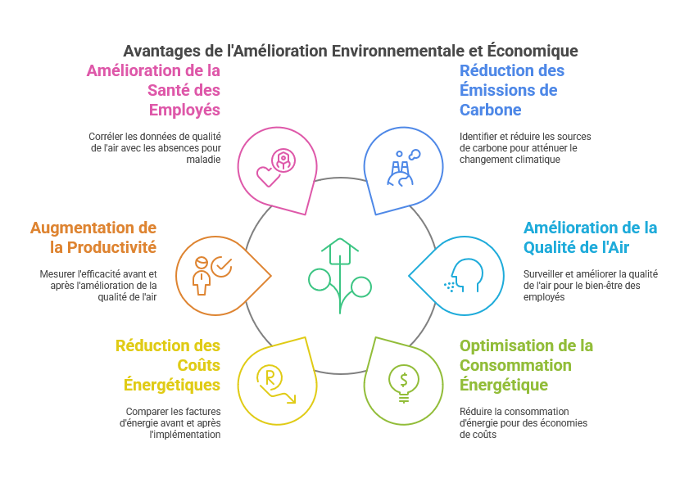
Valeur Ajoutée

Slide 6
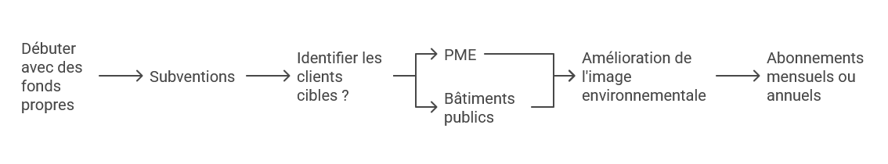
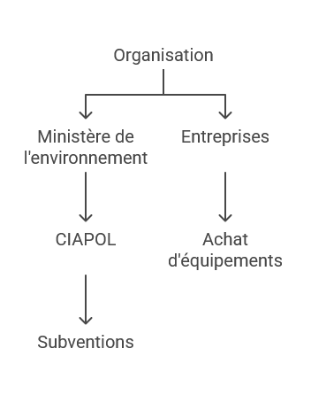
Sources de Revenus
Partenaires Clés

Slide 7
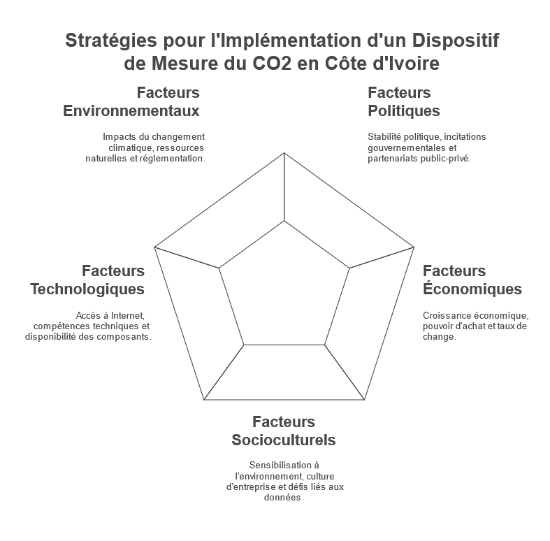
2. Fiche d’Analyse PESTEL

Slide 8
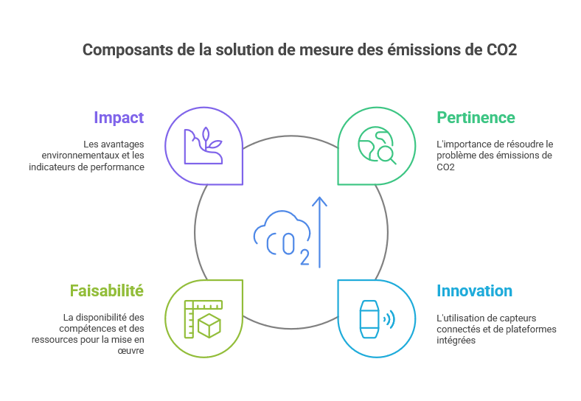
3.Fiche de questionnement

